Slide 1
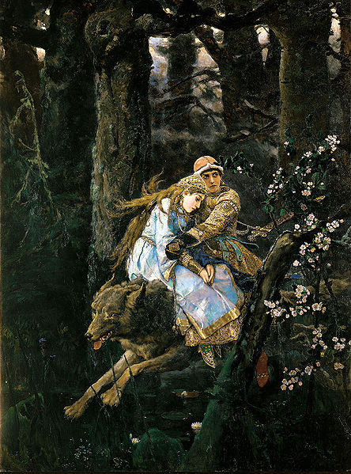
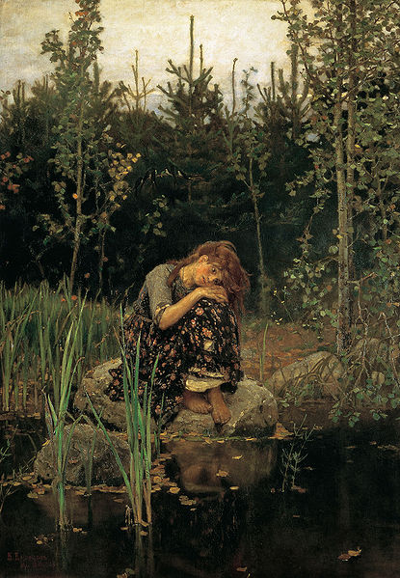
В.М.Васнецов

Slide 2
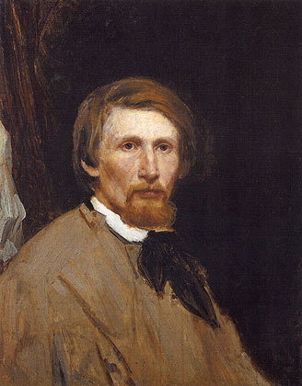
Виктор Михайлович Васнецов
(1848 – 1921)
Он родился в семье православного
художника в глухой Вятской губернии.
Учился в духовном училище, затем в Вятской
духовной семинарии. С благословления отца
оставил семинарию и уехал в Петербург для
поступления в Академию художеств.
Учился живописи сперва у И.Н.Крамского в
Рисовальной школе, потом в Академии
художеств.
В 1893 году становится действительным
членом Академии художеств.
Автопортрет

Slide 3
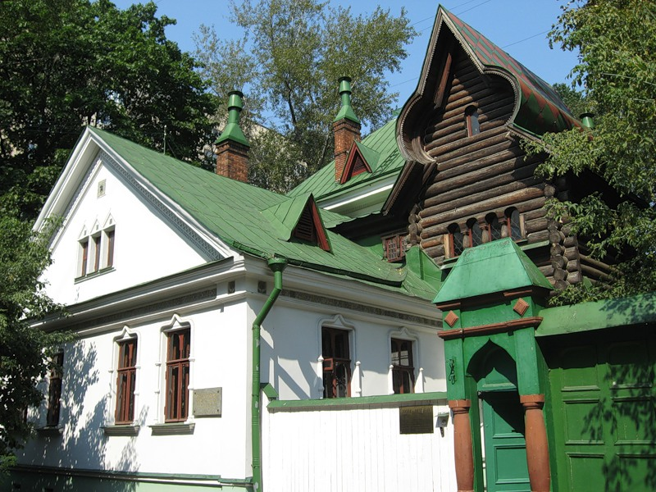
Дом-музей в Мещанском округе Москвы посвящён творчеству
художника В.М.Васнецова, проживавшего в нём вплоть до смерти.
Наследники Васнецова передали фамильный дом государству.
Музей открыт в 1953 году. В нём хранится около 25000 экспонатов
коллекции Васнецова.

Slide 4
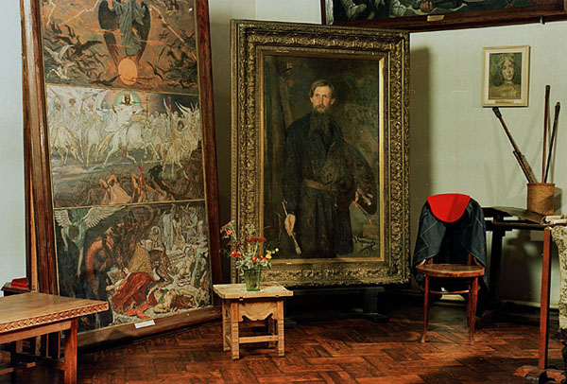
Интерьер мастерской

Slide 5
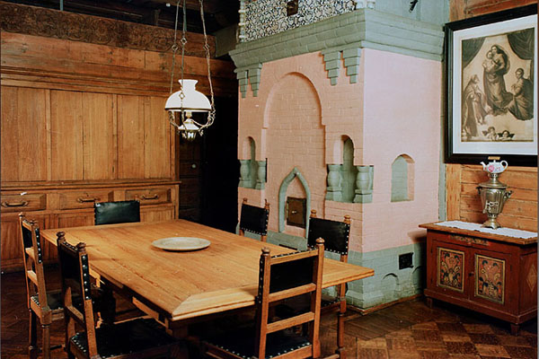
Интерьер столовой

Slide 6
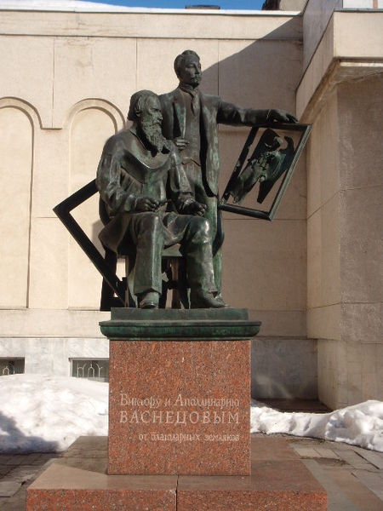
Памятник
«Виктору и Аполлинарию
Васнецовым
от благодарных земляков»
перед зданием Кировского
Областного музея
имени братьев Васнецовых в
городе Кирове.
Скульптор –Ю.Г. Орехов.
Виктор Васнецов –русский художник,
архитектор, мастер живописи на
исторические и фольклорные темы.
Он построил церковь в Абрамцево,
Ярославский вокзал в Москве.
Аполлинарий Васнецов – мастер
исторической живописи, искусствовед.

Slide 7
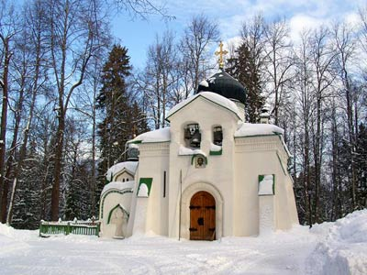
Абрамцево. Церковь Спаса Нерукотворного.
Проект В.Васнецова и В.Поленова

Slide 8
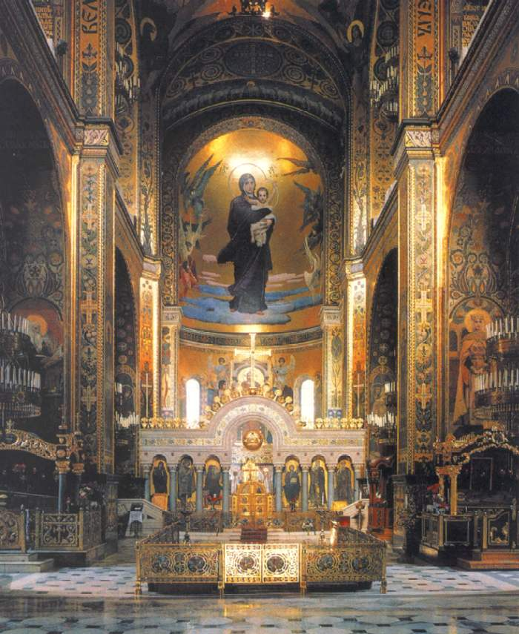
Роспись
Владимирского
собора
в Киеве.
Художник работал над
росписью целых 10 лет.
Отделка Владимирского
собора посвящена
900-летию крещения Руси.

Slide 9
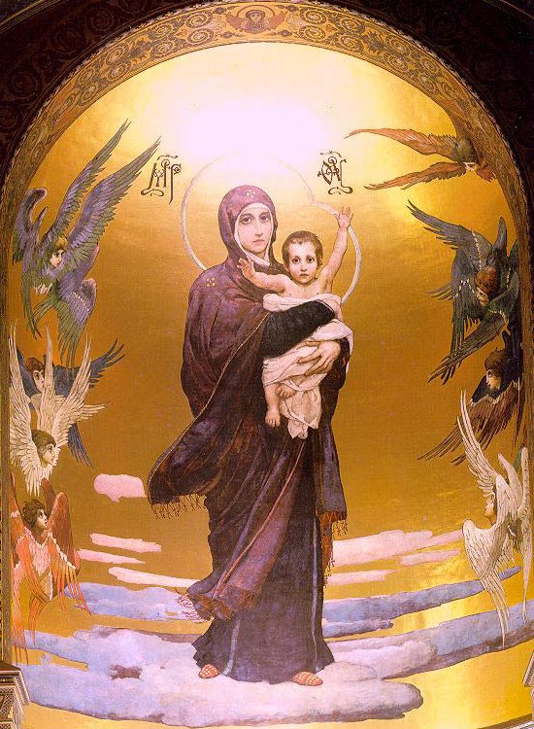
В.М.Васнецов
«Богоматерь с младенцем»
С простотой и человечностью
воплотил художник в образе
Богоматери красоту женственности
и силу материнского чувства.
Богоматерь В.М.Васнецова стала
одним из любимейших образов
Владимирского собора.

Slide 10
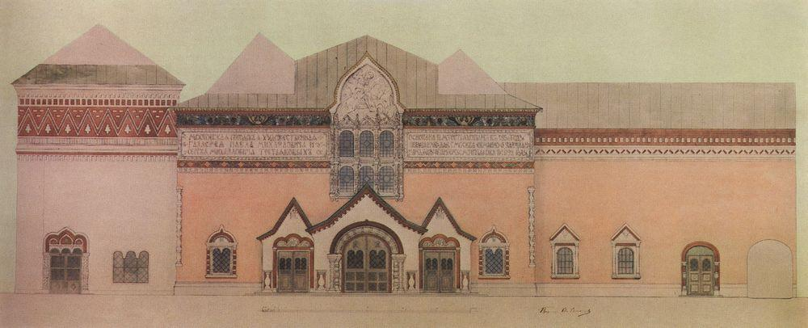
Фасад Третьяковской галереи
выполнен по рисункам В.Васнецова

Slide 11
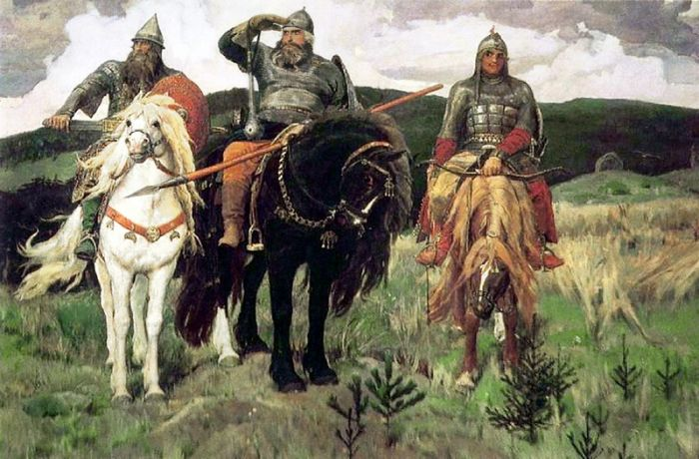
В.М.Васнецов
«Три богатыря»
Вышли «Богатыри» посмотреть, «не обижают ли кого где».
В центре – Илья Муромец, а из под руки висит палица «в 90 пудов». Справа –
Алёша Попович с лукавой улыбкой. Он певец и гусляр.
Слева – Добрыня Никитич вынул меч из ножен и щит на грудь завёл.
Сейчас пустит вскачь своего коня.
Это самая крупная картина В.М.Васнецова. Её выкупил П.М.Третьяков.
Хранится она в Государственной Третьяковской галерее.

Slide 12
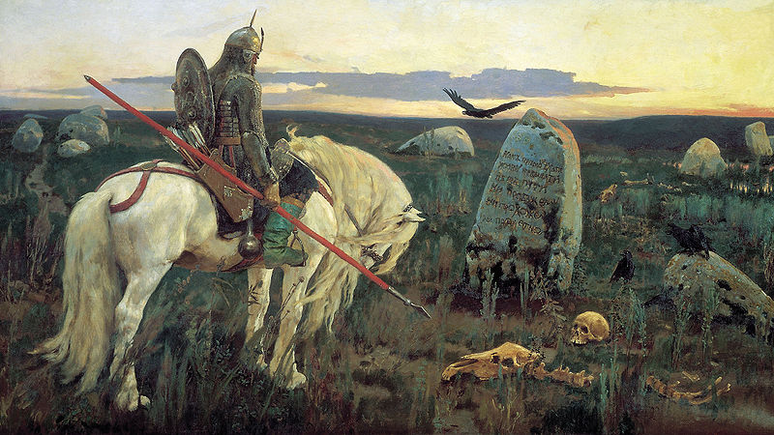
В.М.Васнецов «Витязь на распутье»
Сюжет возник под впечатлением былины «Илья Муромец и разбойники».
Картина написана для Саввы Ивановича Мамонтова.
Версия картины 1882 года хранится в Русском музее в Петербурге.

Slide 13
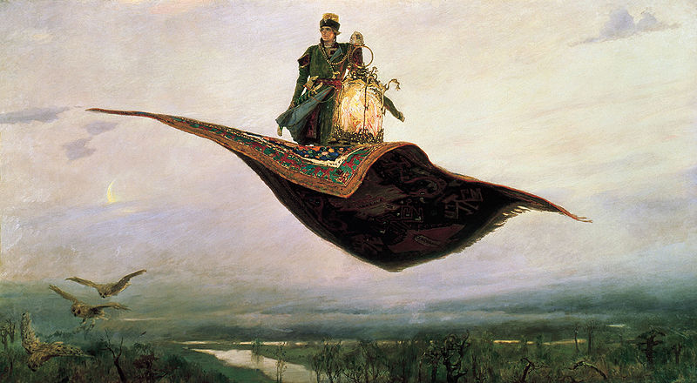
В.Васнецов. Ковёр-самолёт
Это первая сказочная картина. На ней герой-победитель гордо стоит
на ковре, держа за золотое кольцо клетку с добытой Жар-птицей,
от которой идёт неземное сияние.

Slide 14
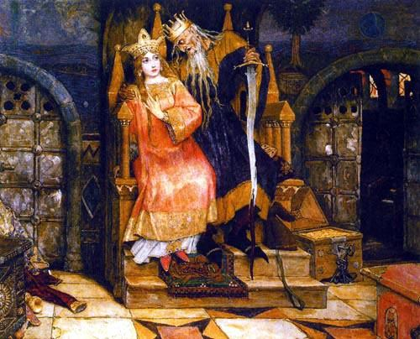
В.М.Васнецов «Кощей Бессмертный»
Кощей Бессмертный – отрицательный персонаж русских сказок.
Изображен в виде худого высокого старика, очень скупого и скаредного.

Slide 15
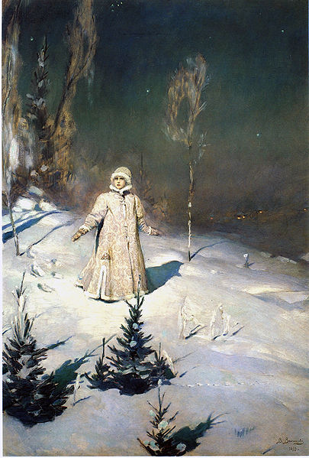
В.М.Васнецов
«Снегурочка»
Снегурочка – новогодний персонаж
русских легенд, внучка Деда Мороза.
У славян она считалась дочерью
Мороза и Зимы.

Slide 16
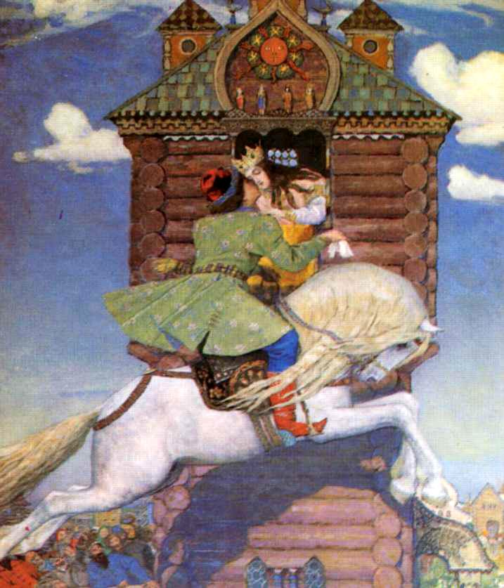
В.М.Васнецов
«Сивка-Бурка»

Slide 17
В.М.Васнецов
«Иван-Царевич на Сером Волке»
Иван-Царевич вместе с Еленой
Прекрасной мчатся на Сером Волке
сквозь тёмный лес, спасаясь от погони.
Сказочных персонажей окружает
атмосфера тревоги и печали, если их
нагонят, то разлука неминуема.
Эту картину художник написал
в 1889 году в Киеве, когда он работал
во Владимирском соборе.

Slide 18
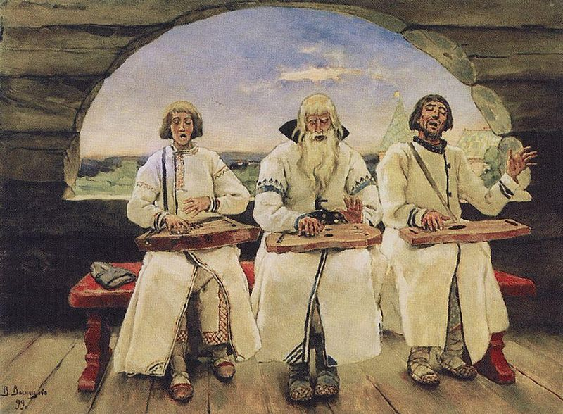
В.М.Васнецов «Гусляры»
Картина находится в Пермской Государственной художественной галерее.

Slide 19
В.М.Васнецов
«Алёнушка»
Сюжет картины навеян художнику
русской народной сказкой о сестрице
Алёнушке и братце Иванушке.
Перед нами девочка, убежавшая с горя
в лесную чащу, чтобы выплакать
обиду, нанесённую злыми людьми.
На бел-горючем камне одиноко сидит
она и смотрит на холодную воду омута.
Во всей её фигуре, в печальном лице
выражено горе и страдание.
Природа созвучна с настроением
девочки.

Slide 20
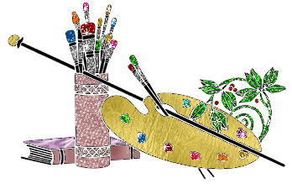
Глядя на созданные им полотна, ощущаешь сразу силу его
удивительного таланта.
Виктор Михайлович Васнецов оставил глубокий след в области
графики и живописи, создал ряд великолепных росписей,
выполнил несколько уникальных архитектурных проектов.
Мы гордимся тем, что он оставил такой глубокий след в искусстве.

